Slide 1


FAN: “KIBER KRIMINALISTIKA VA ETIKAL HAKING”
1-MAVZU
WINDOWS OT
XAVFSIZLIGI
4-mashg‘ulot · Windows OT servislari | Amaliy, 4 soat
O‘ZBEKISTON RESPUBLIKASI
HARBIY XAVFSIZLIK VA MUDOFAA UNIVERSITETI
Axborot-kommunikatsiya texnologiyalari va harbiy aloqa instituti · Kiberxavfsizlik kafedrasi
Ma’ruzachi: Kiberxavfsizlik kafedrasi katta o‘qituvchisi — kapitan M. Isakov

Slide 2





1-MAVZU · WINDOWS OT XAVFSIZLIGI
4-mashg‘ulot: Windows OT servislari (amaliy)
Mavzu
Mashg‘ulot turi
Davomiyligi
Windows OT xavfsizligi
Amaliy
4 soat
O‘quv savollari
Boshlashdan oldin
1
Xavfsizlik sozlamalarini sozlash (Local Security Policy)
▸ Windows 11 Pro / Enterprise VM — Home nashrida secpol.msc yo‘q.
▸ 4-mashg‘ulot snapshotini tiklang yoki yangisini oling.
▸ Administrator hisob qaydnomasi bilan tizimga kiring.
▸ Daftar tuting: o‘zgartirgan har bir qiymatni yozib boring.
2
Foydalanuvchilar xavfsizligini sozlash
KKvaEH · 1-mavzu · Windows OT xavfsizligi
2

Slide 3



AMALIY MASHG‘ULOT · TASHKIL ETISH
4 soatlik laboratoriya rejasi va ishlatiladigan vositalar
1.1
Parol siyosati + hisobni bloklash
50 daq
Bugungi vositalar:
secpol.msc — Local Security Policy
1.2
Audit siyosati + Security jurnali (brute-force namoyishi)
50 daq
lusrmgr.msc — Local Users and Groups
1.3
Security Options: oxirgi foydalanuvchi nomini yashirish
30 daq
2.1
Cheklangan foydalanuvchi yaratish (GUI va CLI)
40 daq
eventvwr.msc — Event Viewer
2.2
Huquqlarni sinash, SIDlarni tekshirish, tozalash
30 daq
net user · net accounts — buyruq qatori (Admin)
Lab
Yakuniy mustahkamlash (hardening) ro‘yxati + hisobot
40 daq
? Local Security Policy
KKvaEH · 1-mavzu · Windows OT xavfsizligi
3

Slide 4

1-SAVOL
Xavfsizlik sozlamalarini sozlash (Local Security Policy)
4

Slide 5
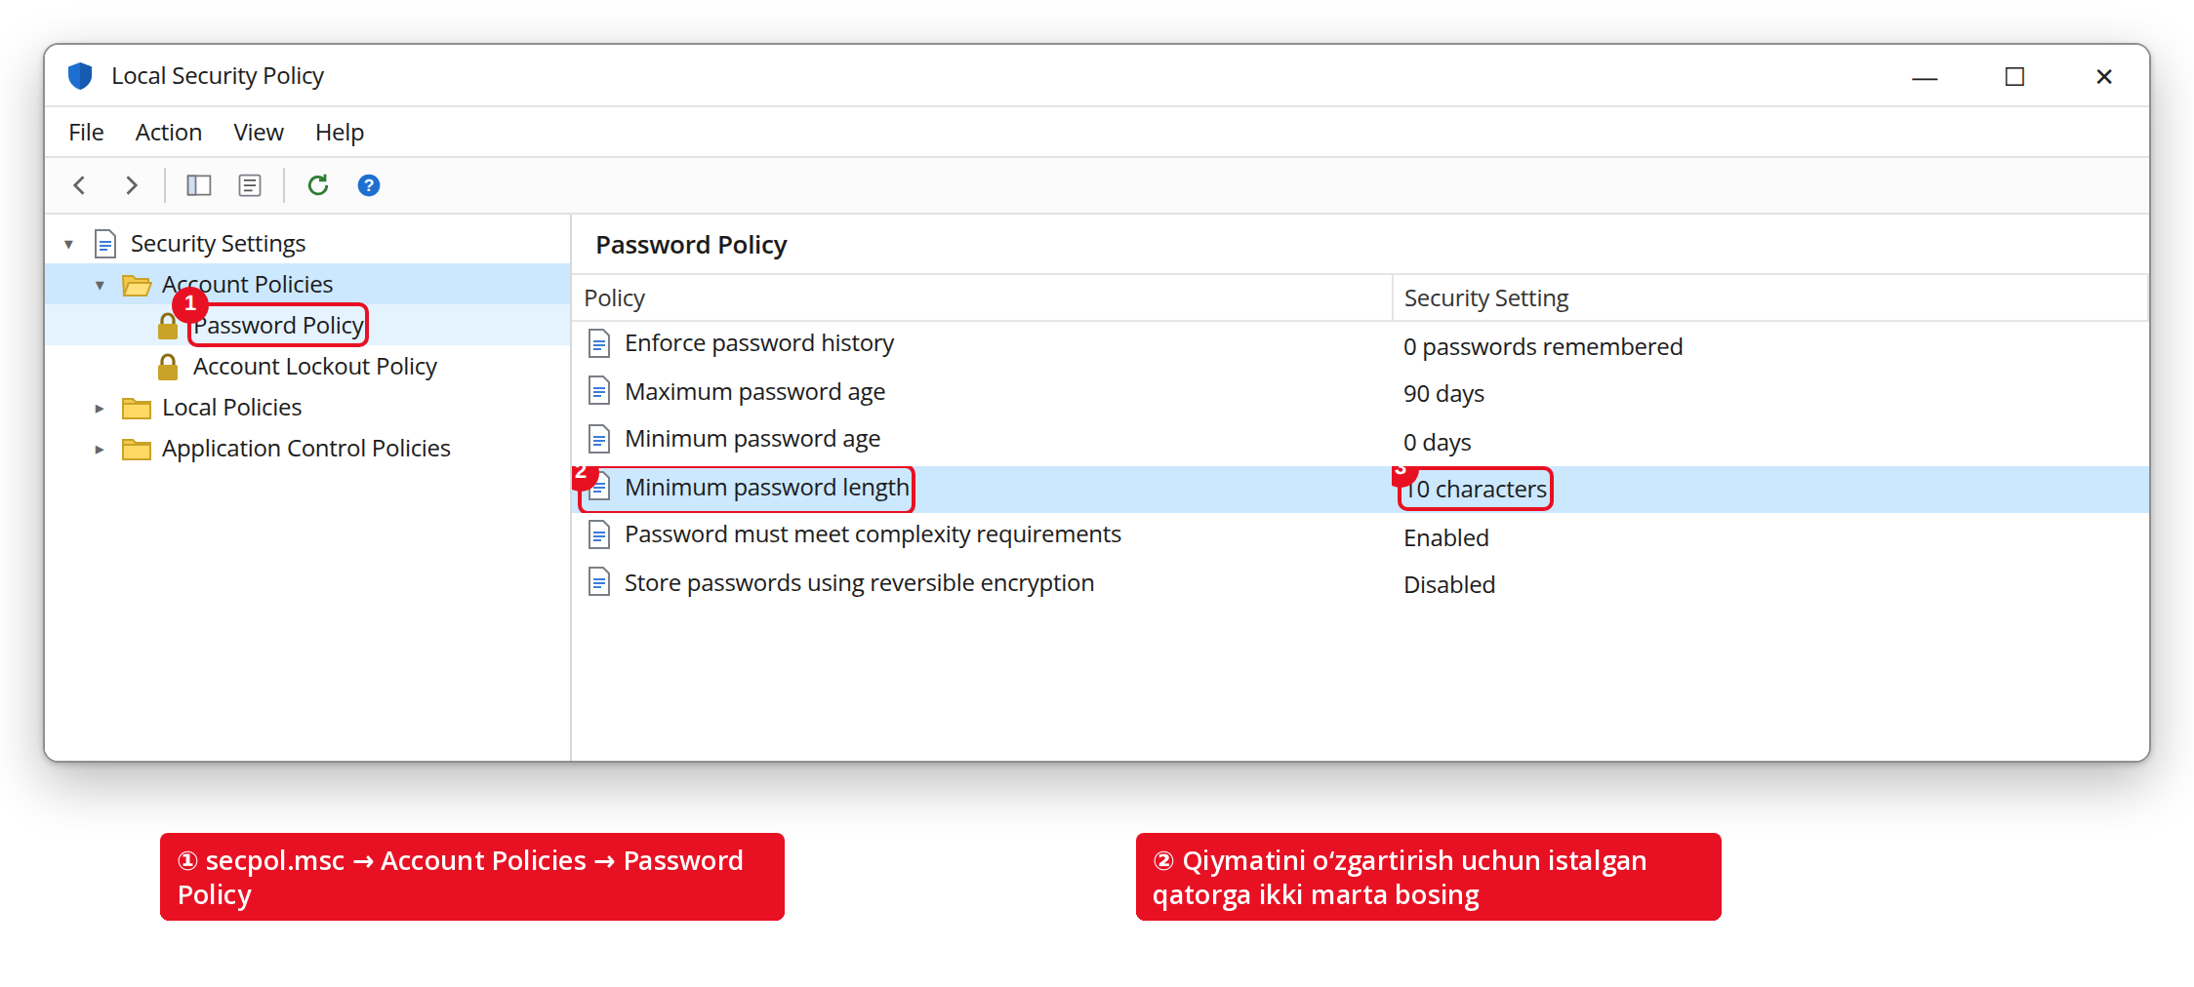

1-SAVOL · HAMMASI QAYERDA JOYLASHGAN
secpol.msc — bugungi sozlamalar xaritasi
Account Policies → Password Policy
uzunlik, murakkablik, amal qilish muddati
1.1-topshiriq
Account Policies → Account Lockout Policy
parolni taxmin qilishdan himoya
1.1-topshiriq
Local Policies → Audit Policy
Security jurnaliga nima yoziladi
1.2-topshiriq
Local Policies → Security Options
kirish ekrani, hisob qaydnomalari
1.3-topshiriq
1-rasm. secpol.msc → Account Policies → Password Policy
Domen kompyuterida bu lokal qiymatlarni domen GPOsi qayta yozib yuborishi mumkin (LSDOU — oxirgisi ustun). Haqiqatda nima qo‘llanganini tekshirish: gpresult /r. Bizning laboratoriya VM mustaqil, shuning uchun o‘zgarishlar darhol qo‘llanadi.
KKvaEH · 1-mavzu · Windows OT xavfsizligi
5

Slide 6
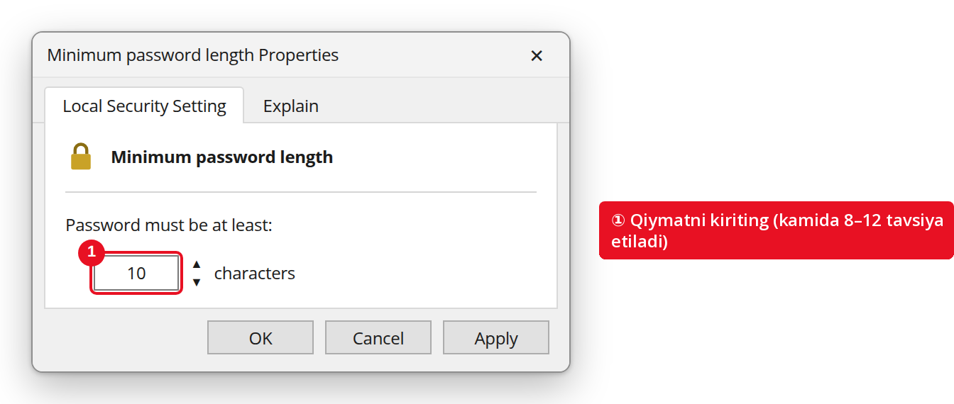

1-SAVOL · AMALIY TOPSHIRIQ 1.1
1.1-topshiriq — kuchli parol siyosatini o‘rnatish
Win + R → secpol.msc → Account Policies → Password Policy.
1
Minimum password length ustiga ikki marta bosing → 10 ni kiriting → OK.
2
Password must meet complexity requirements → Enabled.
3
Maximum password age → 90 kun; Enforce password history → 5.
4
2-rasm. “Minimum password length” xususiyatlari
Hisobot uchun Password Policy ro‘yxatining skrinshotini oling.
5
Kutilayotgan natija: ro‘yxatda 10 belgi, Enabled, 90 kun, 5 ta eslab qolingan parol ko‘rinadi.
? Password complexity
KKvaEH · 1-mavzu · Windows OT xavfsizligi
6

Slide 7
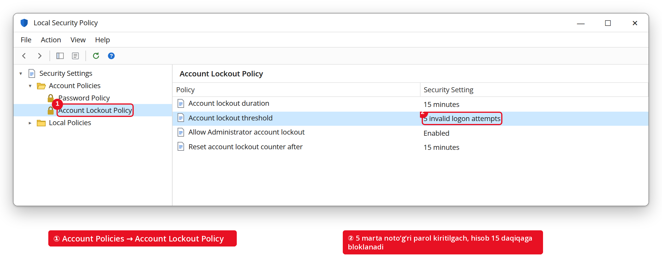
1-SAVOL · AMALIY TOPSHIRIQ 1.1
1.1-topshiriq — hisobni bloklashni sozlash
Account Policies → Account Lockout Policy bo‘limiga o‘ting.
1
Account lockout threshold → 5 ta noto‘g‘ri kirish urinishi.
2
Windows qolgan ikki qiymatni o‘zi taklif qiladi — qabul qiling: davomiylik 15 daq, hisoblagichni qayta tiklash 15 daq dan keyin.
3
Terminaldan tekshiring: net accounts → “Lockout threshold: 5”.
4
Eslatma: chegara faqat ketma-ket muvaffaqiyatsiz urinishlarni sanaydi.
3-rasm. O‘zgartirishdan keyingi Account Lockout Policy
5
Kutilayotgan natija: 5 marta noto‘g‘ri parol kiritilgach, hisob 15 daqiqaga bloklanadi.
? Account lockout
KKvaEH · 1-mavzu · Windows OT xavfsizligi
7

Slide 8

1-SAVOL · AMALIY AHAMIYATI
Uzunlik va bloklash nega muhim — raqamlarda
Brute-force hujumiga qancha vaqt kerak (oflayn, tezkor GPU):
Onlayn taxmin qilish + bloklash
6 belgi, kichik harflar
soniyalar
Chegara 5 bo‘lsa, hujumchi har 15 daqiqada 5 ta urinish oladi ≈ kuniga 480 ta. Hatto zaif ko‘ringan 8 belgili parolni ham taxmin qilish befoyda bo‘lib qoladi.
8 belgi, katta-kichik harf + raqam
soatlar
10 belgi, murakkab
yillar
E’tibor bering
12+ belgi, murakkab
amalda hech qachon
▸ Juda past chegara (1–2) haqiqiy foydalanuvchilarni bloklaydi → texnik yordam xizmati haddan tashqari yuklanadi (DoS xavfi).
▸ Uzunlik majburiy tez-tez almashtirishdan samaraliroq — aks holda foydalanuvchilar parollarni yozib qo‘yadi.
Taxminiy tartibni ko‘rsatuvchi misol; haqiqiy vaqt hash turi va uskunaga bog‘liq.
KKvaEH · 1-mavzu · Windows OT xavfsizligi
8

Slide 9
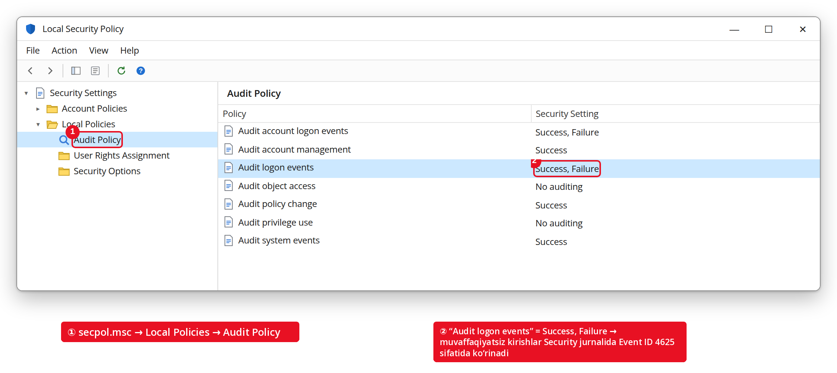
1-SAVOL · AMALIY TOPSHIRIQ 1.2
1.2-topshiriq — kirish hodisalari auditini yoqish
Local Policies → Audit Policy bo‘limiga o‘ting.
1
Audit logon events → Success va Failure ga belgi qo‘ying.
2
Audit account logon events va Audit account management → Success, Failure.
3
Terminal (Admin): gpupdate /force.
4
Tekshirish: auditpol /get /category:"Logon/Logoff".
4-rasm. secpol.msc → Local Policies → Audit Policy
5
Kutilayotgan natija: endi muvaffaqiyatli va muvaffaqiyatsiz kirishlar Security jurnaliga yoziladi.
? Audit policy
KKvaEH · 1-mavzu · Windows OT xavfsizligi
9

Slide 10
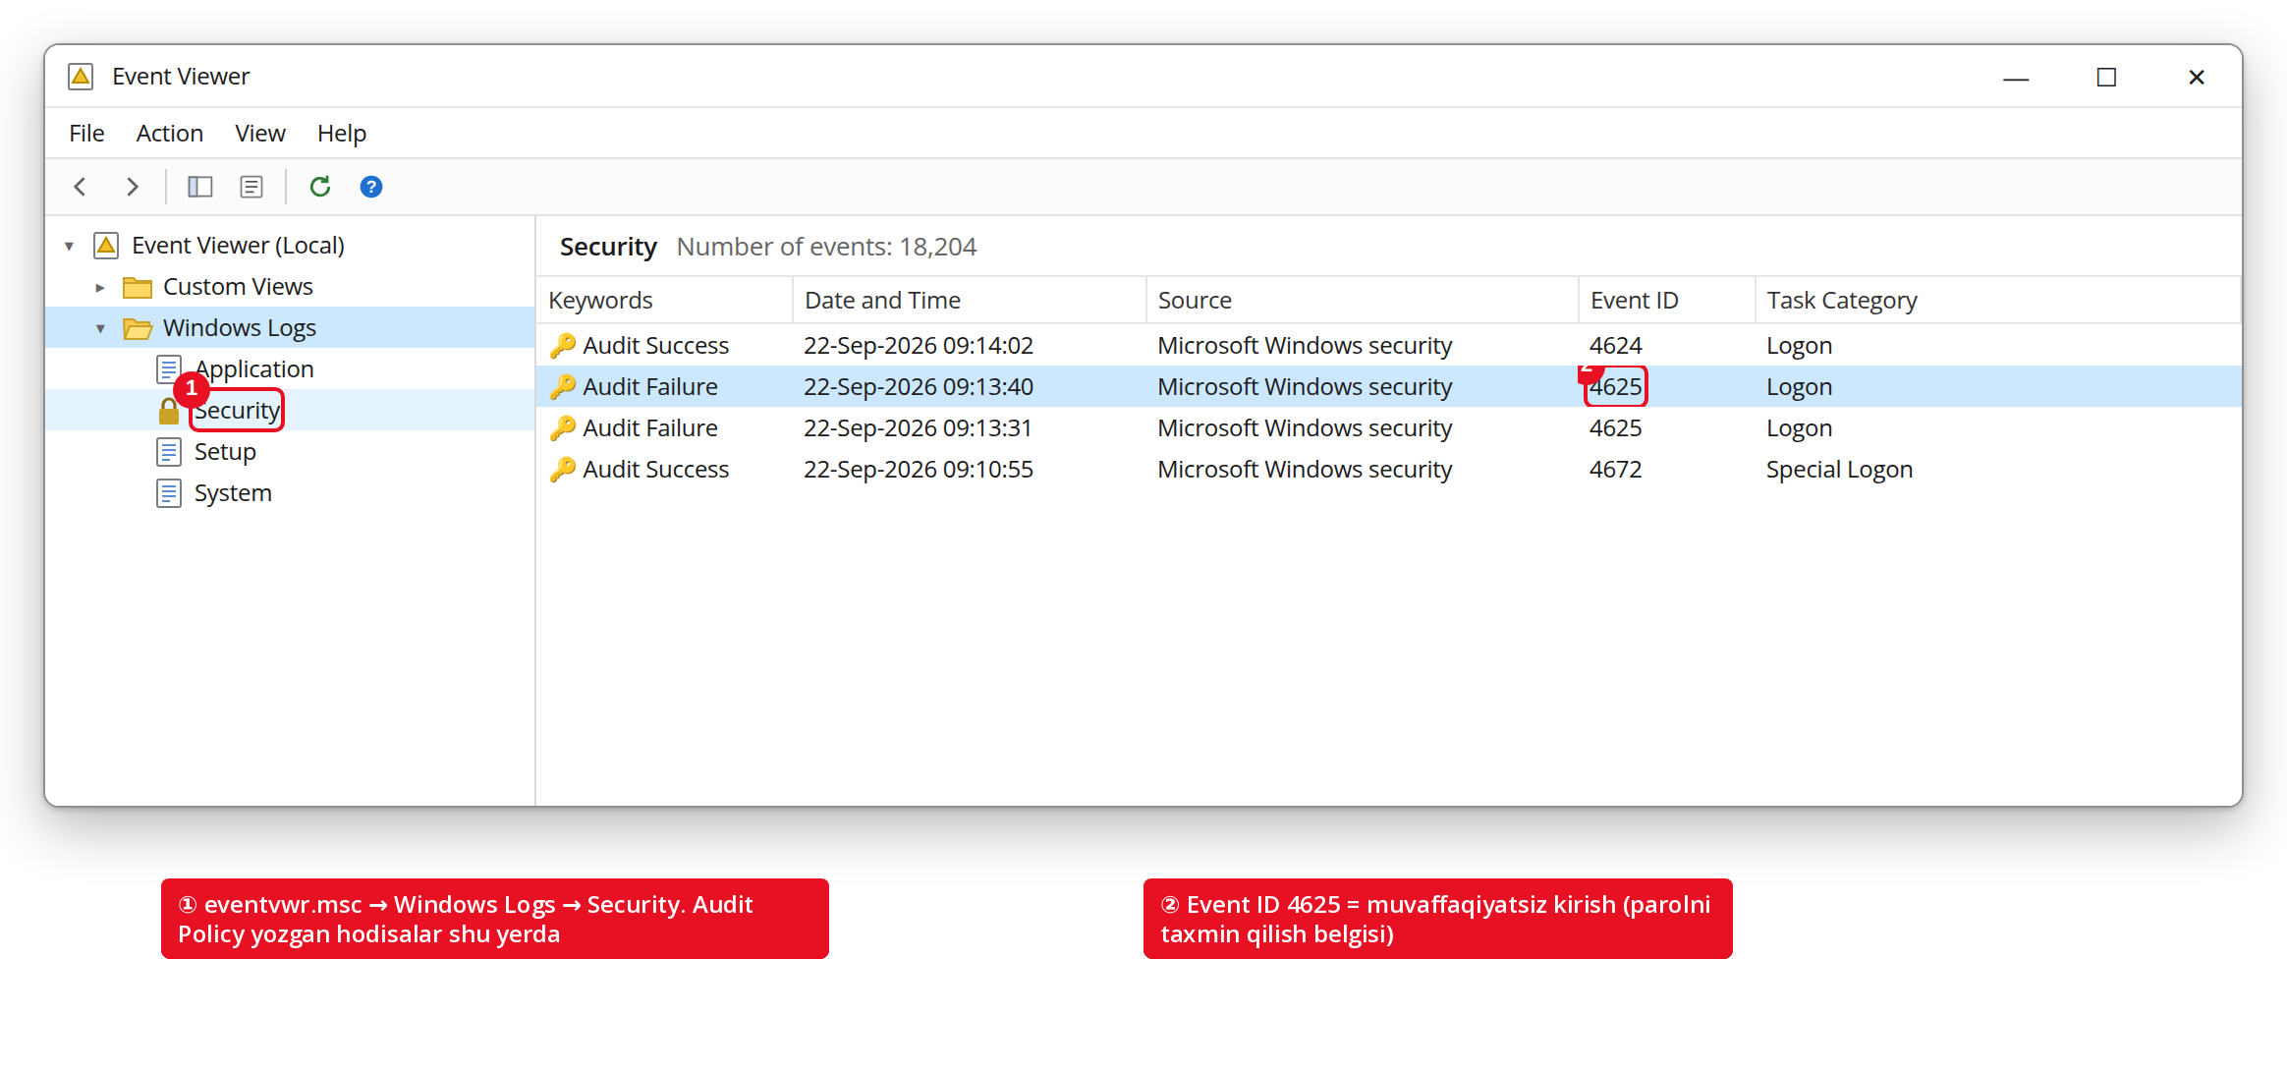
1-SAVOL · AMALIY TOPSHIRIQ 1.2
1.2-topshiriq — parolni taxmin qilishni imitatsiya qilish va dalillarni topish
Ekranni bloklang (Win + L) va sinov hisobi uchun noto‘g‘ri parolni 6 marta kiriting.
1
Administrator sifatida kiring, eventvwr.msc → Windows Logs → Security ni oching.
2
Security ustida o‘ng tugma → Filter Current Log → Event IDs 4625,4740.
3
4625 hodisasini oching: Account Name, Failure Reason, vaqt va Logon Type ni yozib oling.
4
Hisobni blokdan chiqaring: net user Student /active:yes yoki 15 daqiqa kuting.
5-rasm. Event Viewer → Security jurnali — kirish hodisalari
5
Kutilayotgan natija: beshta 4625 va bitta 4740 (hisob bloklandi) hodisasi — klassik brute-force manzarasi.
? Event ID
KKvaEH · 1-mavzu · Windows OT xavfsizligi
10

Slide 11
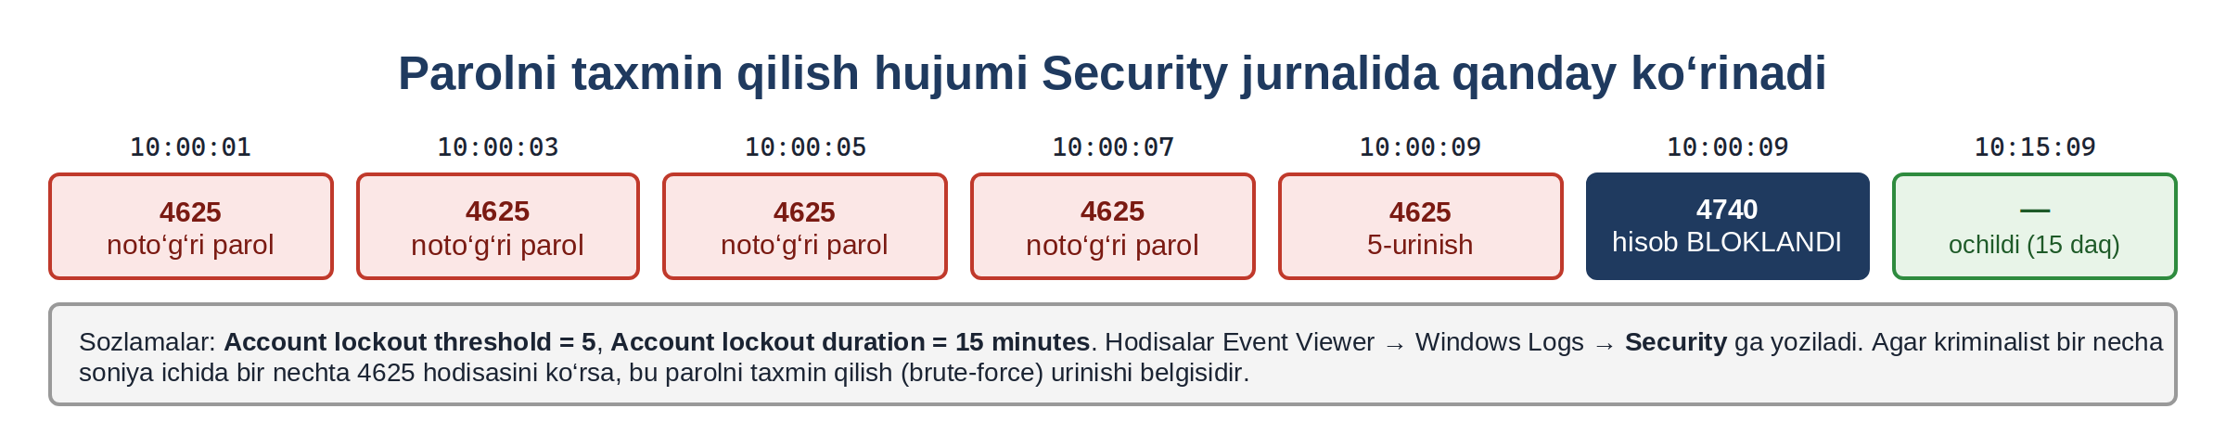
1-SAVOL · AMALIY TOPSHIRIQ 1.2
Dalillarni kriminalist kabi o‘qish
6-rasm. Parolni taxmin qilish hujumi Security jurnalida qanday ko‘rinadi
Har bir himoyachi bilishi kerak bo‘lgan Event IDlar:
4624
Muvaffaqiyatli kirish
4625
Muvaffaqiyatsiz kirish
4740
Hisob bloklandi
4720
Foydalanuvchi hisobi yaratildi
4732
Lokal guruhga a’zo qo‘shildi
4672
Maxsus (admin) imtiyozlar berildi
KKvaEH · 1-mavzu · Windows OT xavfsizligi
11

Slide 12
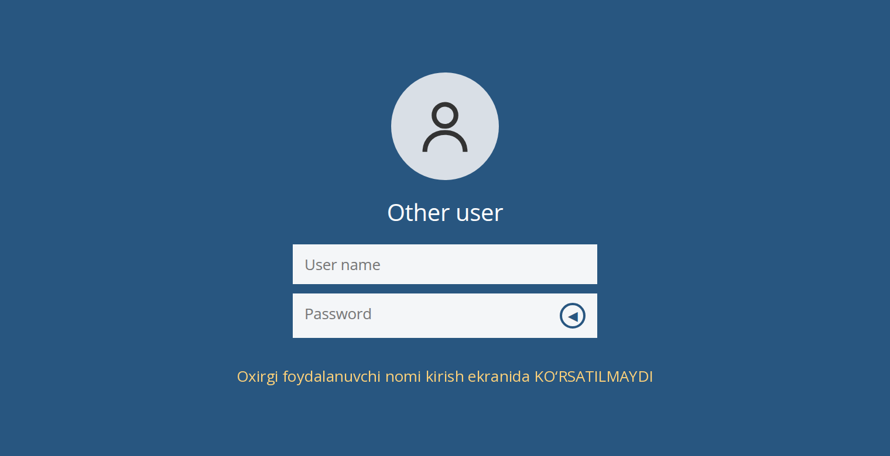
1-SAVOL · AMALIY TOPSHIRIQ 1.3
1.3-topshiriq — kirish ekranida oxirgi foydalanuvchi nomini yashirish
Local Policies → Security Options bo‘limiga o‘ting.
1
Interactive logon: Don’t display last signed-in ni toping → Enabled.
2
Shuningdek tekshiring: Accounts: Guest account status → Disabled.
3
Ixtiyoriy: Accounts: Rename administrator account → oson taxmin qilinmaydigan nom.
4
Win + L ni bosing va kirish ekraniga qarang.
7-rasm. Natija: kirish ekranida foydalanuvchi nomi ko‘rsatilmaydi
5
Kutilayotgan natija: endi hujumchi foydalanuvchi nomini HAM, parolni HAM taxmin qilishi kerak.
KKvaEH · 1-mavzu · Windows OT xavfsizligi
12

Slide 13
2-SAVOL
Foydalanuvchilar xavfsizligini sozlash
13

Slide 14
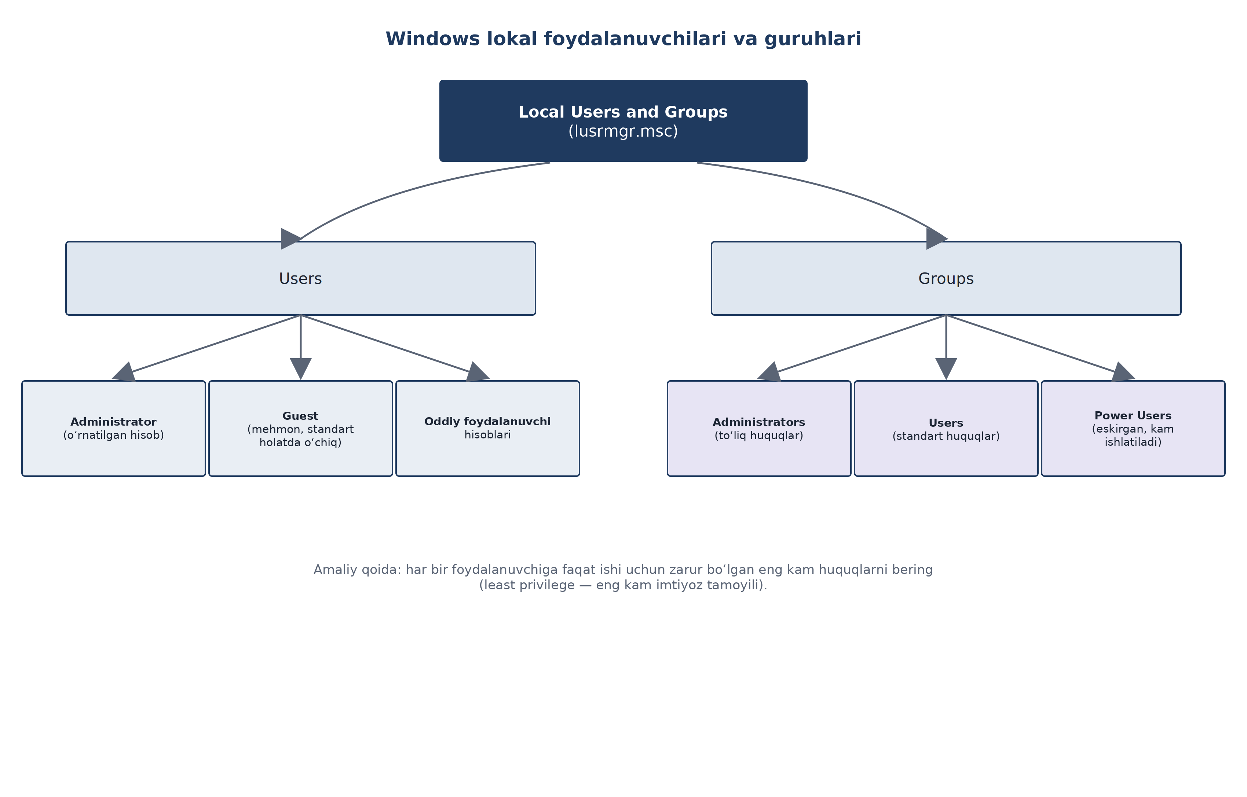
2-SAVOL · QISQA TAKRORLASH
Foydalanuvchilar, guruhlar va SIDlar — nimani boshqaramiz
Administrators
to‘liq nazorat — faqat admin vazifalari uchun
Users
standart huquqlar — kundalik ish uchun
Guests
juda cheklangan — o‘chirilgan holda saqlang
Kun qoidasi: huquqlarni odamlarga emas, guruhlarga bering (rolga asoslangan kirish nazorati). Kundalik ish — Users hisobida; admin hisobi — faqat zarur bo‘lganda.
8-rasm. Windows lokal foydalanuvchilari va guruhlari
? SID
? RBAC
KKvaEH · 1-mavzu · Windows OT xavfsizligi
14

Slide 15
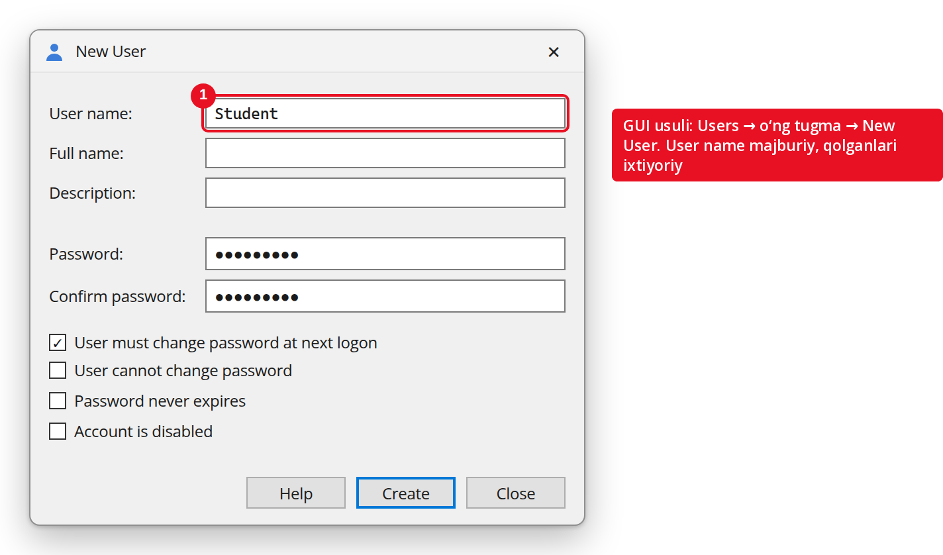
2-SAVOL · AMALIY TOPSHIRIQ 2.1
2.1-topshiriq — cheklangan foydalanuvchi yaratish (GUI)
Win + R → lusrmgr.msc.
1
Users ustida o‘ng tugma → New User….
2
User name: Student, yangi siyosatingizga mos parol (10+ belgi, murakkab).
3
Laboratoriya uchun “User must change password…” belgisini olib tashlang; Create → Close ni bosing.
4
Student ustiga ikki marta bosing → Member Of: faqat Users ko‘rsatilgan bo‘lishi kerak.
9-rasm. lusrmgr.msc dagi “New User” oynasi
5
Kutilayotgan natija: Student mavjud va faqat Users guruhiga a’zo.
KKvaEH · 1-mavzu · Windows OT xavfsizligi
15

Slide 16
2-SAVOL · AMALIY TOPSHIRIQ 2.1
2.1-topshiriq — xuddi shu ish buyruq qatori orqali
net user Student2 Pass@2026Lab /add
→
hisob qaydnomasini yaratadi
net localgroup Users Student2 /add
→
uni Users guruhiga qo‘shadi (odatda avtomatik)
net localgroup Administrators Student2 /delete
→
xato bilan berilgan admin huquqlarini olib tashlaydi
net user Student2
→
guruhlar, oxirgi kirish, holatni ko‘rsatadi
Get-LocalUser | Select Name, Enabled
→
PowerShell: barcha lokal foydalanuvchilar ro‘yxati
Eslatma: buyruqda yozilgan parol tarixda qoladi. Real ishda net user Student2 * /add dan foydalaning — u parolni yashirin holda so‘raydi.
KKvaEH · 1-mavzu · Windows OT xavfsizligi
16

Slide 17
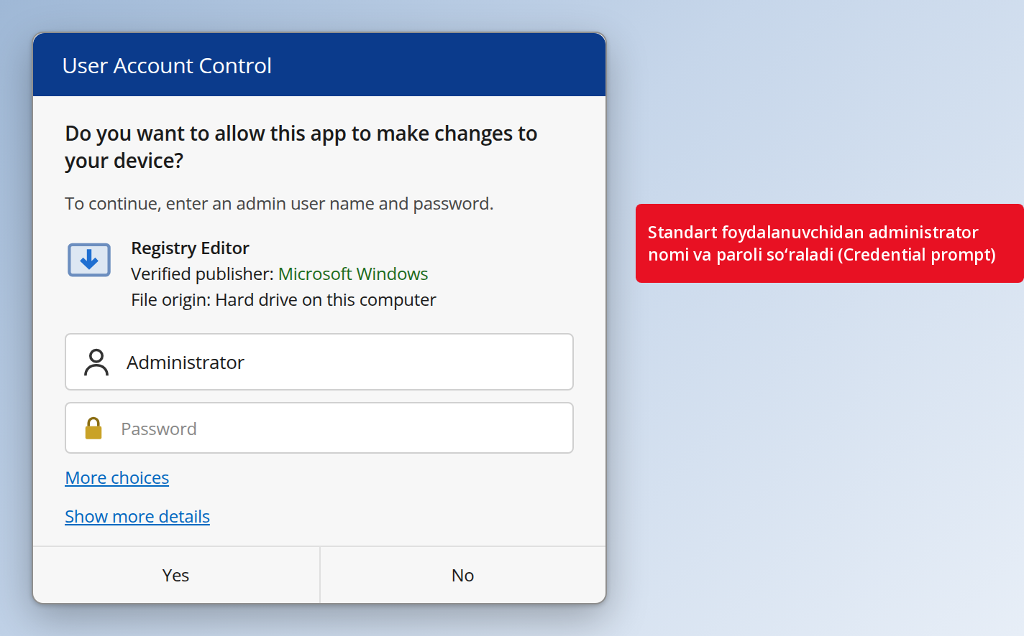
2-SAVOL · AMALIY TOPSHIRIQ 2.2
2.2-topshiriq — cheklangan hisobni sinash
Tizimdan chiqing → Student sifatida kiring.
1
secpol.msc ni ochishga yoki dastur o‘rnatishga urinib ko‘ring → Credential prompt paydo bo‘ladi.
2
No ni bosing — amal rad etiladi: bu amaliyotdagi eng kam imtiyoz (least privilege) tamoyili.
3
whoami /groups ni bajaring → Mandatory Label = Medium, Administrators guruhi yo‘q.
4
whoami /user ni bajaring → SIDni yozib oling (1000+ bilan tugaydi).
10-rasm. Standart foydalanuvchi uchun Credential prompt
5
Kutilayotgan natija: Student ishlay oladi, lekin admin parolisiz tizimni o‘zgartira olmaydi.
? SID
KKvaEH · 1-mavzu · Windows OT xavfsizligi
17

Slide 18
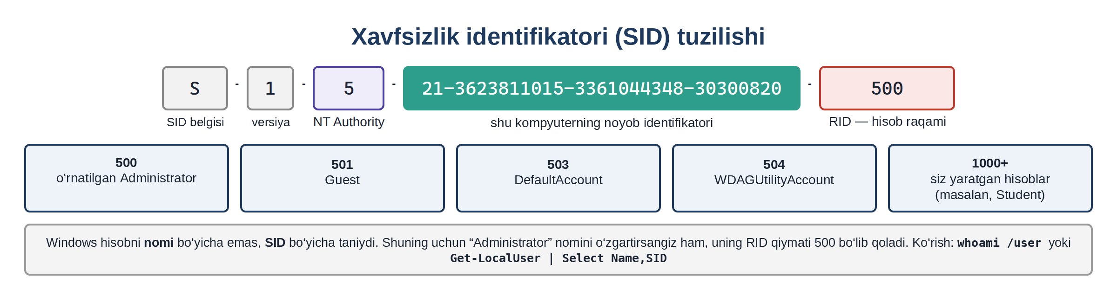
2-SAVOL · AMALIY TOPSHIRIQ 2.2
SID — Windows hisobni aslida qanday taniydi
PS> whoami /user
USER INFORMATION
student S-1-5-21-…-1001
PS> Get-LocalUser | Select Name,SID
11-rasm. Xavfsizlik identifikatori (SID) tuzilishi
▸ 500 = o‘rnatilgan Administrator — nomini o‘zgartirish buni o‘zgartirmaydi.
▸ 501 = Guest.
▸ 1000+ = siz yaratgan hisoblar.
▸ O‘chirilib, qayta yaratilgan “Student” YANGI SID oladi — eski ruxsatlar qaytmaydi.
Kriminalistik maslahat: hodisalar jurnallarida hisoblar SID bo‘yicha ko‘rinadi. -500 bilan tugaydigan SID, hozir qanday nomlangan bo‘lishidan qat’i nazar, haqiqiy o‘rnatilgan adminni ko‘rsatadi.
KKvaEH · 1-mavzu · Windows OT xavfsizligi
18

Slide 19
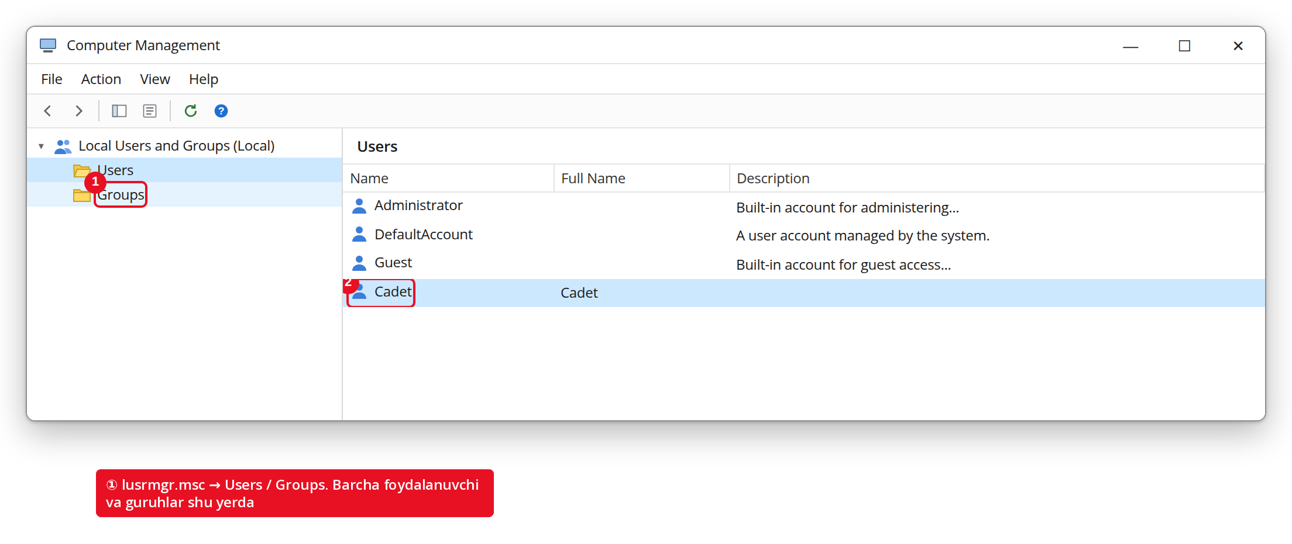
2-SAVOL · AMALIY TOPSHIRIQ 2.2
2.2-topshiriq — tozalash (va jurnal nimani eslab qoladi)
Yana administrator sifatida kiring.
1
Sinov hisoblarini o‘chiring: net user Student /delete va net user Student2 /delete.
2
Yoki: lusrmgr.msc → hisob ustida o‘ng tugma → Delete.
3
Security jurnalini oching va 4720,4726,4732 bo‘yicha filtrlang — yaratildi, o‘chirildi, guruhga qo‘shildi.
4
Kerak bo‘lsa, mashg‘ulot oxirida snapshotni tiklang.
12-rasm. lusrmgr.msc — Local Users and Groups
5
Kutilayotgan natija: hisoblar yo‘q, lekin jurnal ularni kim va qachon yaratgani hamda o‘chirganini baribir ko‘rsatadi.
? Event ID
KKvaEH · 1-mavzu · Windows OT xavfsizligi
19

Slide 20
AMALIY MASHG‘ULOT · NOSOZLIKLARNI BARTARAF ETISH
Nimadir ishlamayaptimi? — avval shularni tekshiring
Belgi | Ehtimoliy sabab | Yechim
“secpol.msc not found” (topilmadi) | Windows Home nashri | Pro / Enterprise VM dan foydalaning
Parol siyosatini o‘zgartirish ta’sir qilmayapti | Domen GPOsi lokal siyosatni bekor qiladi | gpresult /r; domen administratoridan so‘rang
Security jurnalida 4625 hodisalari yo‘q | Audit logon events yoqilmagan / qo‘llanmagan | Audit Policy → Success, Failure; gpupdate /force
Yangi foydalanuvchi tizimga kira olmayapti | “Account is disabled” belgilangan yoki parol qoidasi bajarilmagan | net user Student /active:yes; talablarga mos parol o‘rnating
Laboratoriya paytida hisob bloklandi | Bloklash chegarasiga yetildi | 15 daq kuting yoki net user Student /active:yes
KKvaEH · 1-mavzu · Windows OT xavfsizligi
20

Slide 21
YAKUNIY AMALIY TOPSHIRIQ
Mustahkamlash ro‘yxati — qo‘llang va hisobotda isbotlang
✓ | Sozlama | Talab qilinadigan qiymat | Hisobotdagi dalil
☐ | Parol siyosati | ≥ 10 belgi, complexity Enabled, history 5 | secpol skrinshoti
☐ | Hisobni bloklash | chegara 5, davomiylik 15 daq | net accounts natijasi
☐ | Audit logon events | Success + Failure; 4625 hodisasini ko‘rsating | Event Viewer skrinshoti
☐ | Kirish ekrani | oxirgi foydalanuvchi nomi yashirilgan | Win + L surati/skrinshoti
☐ | Guest hisobi | Disabled | Security Options skrinshoti
☐ | Cheklangan foydalanuvchi | Student faqat Users da; secpol unga yopiq | whoami /groups + so‘rov oynasi
Baholash: har bir qator = 15% · hisobot sifati (izohlar, qisqa tushuntirishlar) = 10%
KKvaEH · 1-mavzu · Windows OT xavfsizligi
21

Slide 22


YAKUNLASH
Xulosa
Parol siyosati (uzunlik, murakkablik, tarix) va Account lockout parolni taxmin qilishni befoyda qiladi.
Audit Policy Security jurnaliga nima yozilishini belgilaydi: 4625 muvaffaqiyatsiz kirish, 4740 bloklash, 4720 yangi hisob.
Security Options hujumchilardan foydali “ishoralar”ni yashiradi: oxirgi foydalanuvchi nomi, Guest hisobi, “Administrator” nomi.
Huquqlarni guruhlarga bering: kundalik ish — Users da, admin huquqlari — faqat zarur bo‘lganda (least privilege, RBAC).
Windows hisoblarni nomi bo‘yicha emas, SID bo‘yicha taniydi: 500 = o‘rnatilgan Administrator, 1000+ = siz yaratgan hisoblar.
KKvaEH · 1-mavzu · Windows OT xavfsizligi
22

Slide 23
YAKUNLASH
Nazorat savollari — 4-mashg‘ulot
Account lockout threshold va Account lockout duration nimani anglatadi?
Nima uchun administrator hisobidan kundalik ish uchun foydalanmaslik kerak?
1
5
Nima uchun “Do not display last user name” xavfsizlikni oshiradi?
“Rolga asoslangan kirish nazorati” (RBAC) ni o‘z so‘zlaringiz bilan tushuntiring.
2
6
Administrators, Users va Guests guruhlari o‘rtasidagi farqni tushuntiring.
Qaysi Event IDlar parolni taxmin qilish hujumini ko‘rsatadi?
3
7
net user va net localgroup buyruqlari nima qilishini tushuntiring.
Nima uchun “Administrator” nomini o‘zgartirish uni kriminalistdan yashirmaydi?
4
8
KKvaEH · 1-mavzu · Windows OT xavfsizligi
23

Slide 24

E’TIBORINGIZ UCHUN RAHMAT!
Savollaringiz bo‘lsa, marhamat.
Keyingi bo‘lim — atamalar lug‘ati

Slide 25

LUG‘AT
Lug‘at — ushbu bo‘limda quyidagilar tushuntiriladi
Local Security Policy
Password complexity
Hisobni bloklash
Audit policy
secpol.msc
“murakkab” nimani anglatadi
taxmin qilishni to‘xtatish
nima jurnalga yoziladi
Event ID
SID
RBAC
hodisaning raqami
hisobning haqiqiy identifikatori
rolga ko‘ra huquqlar
Har bir atama boshlang‘ich darajaga mos tilda, misol va diagramma bilan tushuntiriladi.
KKvaEH · 1-mavzu · Windows OT xavfsizligi
25

Slide 26
LUG‘AT · ATAMA IZOHI
26
Local Security Policy (secpol.msc)
Oddiy qilib aytganda:
Account Policies
Bitta kompyuterning xavfsizlik sozlamalarini bir joyga jamlovchi konsol: parollar, bloklash, audit, foydalanuvchi huquqlari, xavfsizlik parametrlari, AppLocker. Ochish: Win + R → secpol.msc.
Local Policies
Windows Defender Firewall
Nima uchun muhim:
Bu — Group Policy ning lokal qatlami. Domenda xuddi shu sozlamalar GPO orqali minglab kompyuterlarga tarqatiladi — demak, secpol.msc ni o‘rganish tashkilotlar qanday mustahkamlanishini o‘rganish demakdir.
Application Control (AppLocker)
← Mavzuga qaytish

Slide 27

LUG‘AT · ATAMA IZOHI
27
Password complexity requirements (parol murakkabligi talablari)
Oddiy qilib aytganda:
student2026
faqat 2 guruh, nomni o‘z ichiga oladi
Bu siyosat Enabled bo‘lsa, parol 4 guruhdan kamida 3 tasiga oid belgilarni o‘z ichiga olishi kerak: katta harflar, kichik harflar, raqamlar, maxsus belgilar — va foydalanuvchi nomini o‘z ichiga olmasligi kerak.
Password1
juda qisqa, juda keng tarqalgan
Nima uchun muhim:
Blue-Tiger7-Sky
4 guruh, 15 belgi
Har bir qo‘shimcha belgi guruhi hujumchi sinab ko‘rishi kerak bo‘lgan kombinatsiyalar sonini ko‘paytiradi. Minimal uzunlik 10+ bilan birga taxmin qilish amalda imkonsiz bo‘lib qoladi.
← Mavzuga qaytish

Slide 28
LUG‘AT · ATAMA IZOHI
28
Account lockout (chegara, davomiylik, qayta tiklash)
Oddiy qilib aytganda:
Threshold — ketma-ket nechta noto‘g‘ri parolga ruxsat beriladi. Duration — hisob qancha vaqt bloklangan holda turadi. Reset counter after — xatolar hisoblagichi qachon yana noldan boshlanadi.
1-urinish ✗
2-urinish ✗
3-urinish ✗
4-urinish ✗
5-urinish ✗
15 daqiqaga BLOKLANDI — 4740 hodisasi
Nima uchun muhim:
15 daqiqadan keyin — avtomatik blokdan chiqadi
U onlayn taxmin qilish hujumini millionlab urinishdan soatiga bir nechta urinishga aylantiradi. Bloklangan hisob 4740 hodisasini ham yaratadi — bu himoyachilar uchun signal.
← Mavzuga qaytish

Slide 29
LUG‘AT · ATAMA IZOHI
29
Audit policy
Oddiy qilib aytganda:
Audit siyosati Windowsga Security jurnaliga qaysi hodisalarni yozishni aytadi — masalan, muvaffaqiyatli va muvaffaqiyatsiz kirishlar, hisob o‘zgarishlari, siyosat o‘zgarishlari. Har bir toifa Success, Failure yoki ikkalasini ham yozishi mumkin.
PS> auditpol /get /category:"Logon/Logoff"
Logon/Logoff
Logon Success and Failure
Logoff Success
Account Lockout Success
Nima uchun muhim:
Audit yo‘q — dalil yo‘q. Usiz brute-force hujumi yoki yangi yashirin admin hisobi hech qanday iz qoldirmaydi. SIEM tizimlari (keyingi mavzular) aynan shu hodisalar asosida quriladi.
← Mavzuga qaytish

Slide 30
LUG‘AT · ATAMA IZOHI
30
Event ID
Oddiy qilib aytganda:
4624
muvaffaqiyatli kirish
Windows jurnalidagi har bir yozuvning Event ID si bor — bu hodisa turini bildiruvchi raqam. Bir xil ID har qanday Windows kompyuterida doimo bir xil ma’noni anglatadi.
4625
muvaffaqiyatsiz kirish
4740
hisob bloklandi
Nima uchun muhim:
4720
hisob yaratildi
Himoyachilar va kriminalistlar jurnallarni ID bo‘yicha qidiradi: “oxirgi bir soatdagi barcha 4625 larni ko‘rsat”. Bu millionlab yozuvlar orasidan hujumni topishning eng tezkor usuli.
4726
hisob o‘chirildi
← Mavzuga qaytish

Slide 31
LUG‘AT · ATAMA IZOHI
31
SID (Security Identifier — xavfsizlik identifikatori)
Oddiy qilib aytganda:
SID — Windows har bir foydalanuvchi va guruhga beradigan noyob raqam, masalan: S-1-5-21-…-1001. Nomlar faqat odamlar uchun yorliq; ruxsatlar va jurnallar SIDdan foydalanadi.
Nima uchun muhim:
“Administrator” nomini o‘zgartirish uning SIDini o‘zgartirmaydi (u baribir -500 bilan tugaydi). Foydalanuvchini o‘chirib, xuddi shu nom bilan qayta yaratish yangi SID beradi — eski ruxsatlar qaytmaydi.
← Mavzuga qaytish

Slide 32
LUG‘AT · ATAMA IZOHI
32
RBAC — rolga asoslangan kirish nazorati
Oddiy qilib aytganda:
kursant1, kursant2, kursant3 …
→
Users
Huquqlar rolga (guruhga) beriladi, odamlar esa rollarga joylashtiriladi. Biror kishining imkoniyatlarini o‘zgartirish uchun uni guruhlar o‘rtasida ko‘chirasiz — huquqlarini birma-bir tahrirlamaysiz.
o‘qituvchi
→
Users + Remote Desktop Users
Nima uchun muhim:
admin_it
→
Administrators
500 nafar kursant bo‘lganda huquqlarni har bir kishi uchun alohida boshqarish imkonsiz va xatoga moyil. Guruhlar bilan bitta o‘zgarish shu roldagi hammaga qo‘llanadi — audit ham osonlashadi.
← Mavzuga qaytish

